Slide 1
ზუსტ და საბუნებისმეტყველო მეცნიერებათა ფაკულტეტი
biologiis
departamenti

Slide 2
2013 წლის ანგარიში
მონაწილეობა სასწავლო პროცესში
სამეცნიერო-კვლევითი აქტივობა

Slide 3
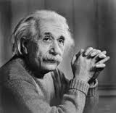
მეცნიერება შეუძლიათ შექმნან მხოლოდ მათ, ვინც მთლიანად არის გამსჭვალული ჭეშმარიტებისა და შემეცნებისადმი სწრაფვით.
ა.აინშტეინი

Slide 4
სასწავლო
პროგრამები
ბაკალავრიატი
biologia
gamoyenebiTi biomecnierebebi da bioteqnologia

Slide 5
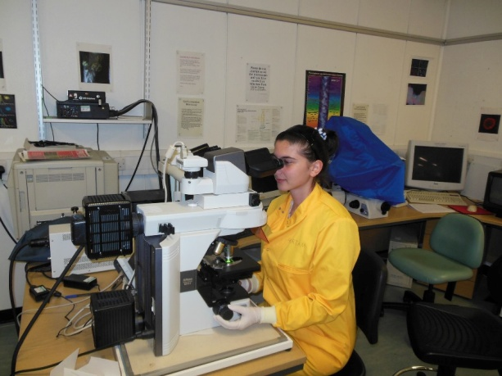
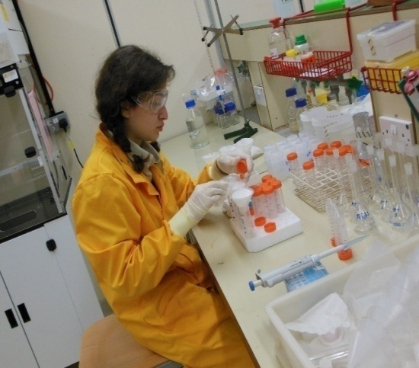
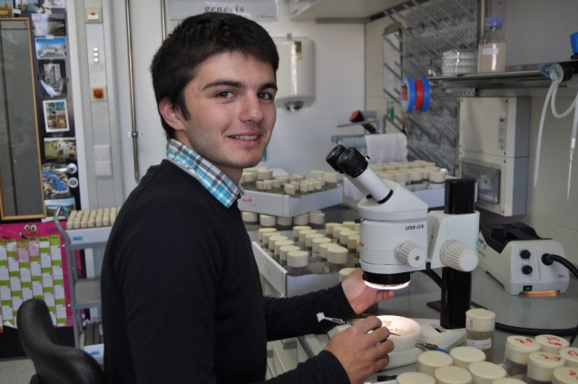
2013 წელს საბაკალავრო პროგრამის „გამოყენებითი ბიომეცნიერებები და ბიოტექნოლოგია“ სტუდენტებმა ევროკავშირის TEMPUS პროგრამის ფარგლებში ერთი სემესტრის განმავლობაში იმუშავეს პარტნიორ ევროპულ უნივერსიტეტებში და შეასრულეს საბაკალავრო ნაშრომები
მარიამ ოსეფაშვილი ბაკალავრი
ელენე კაკაბაძე
მაგისტრი
თამუნა ქრისტესიაშვილი მაგისტრი
ცოტნე ჩიტიაშვილი - ბაკალავრი
კომპანია პ&ბ, პორტუგალია
მაქს პლანკის ბიოქიმიის ინსტიტუტი; მარტინსრიდი, გერმანია ცოტნემ ამავე ინსტიტუტში გააგრძელა სწავლა სამაგისტრო პროგრამაზე
დასავლეთ ინგლისის უნივერსიტეტი, ბრისტოლი, დიდი ბრიტანეთი;

Slide 6
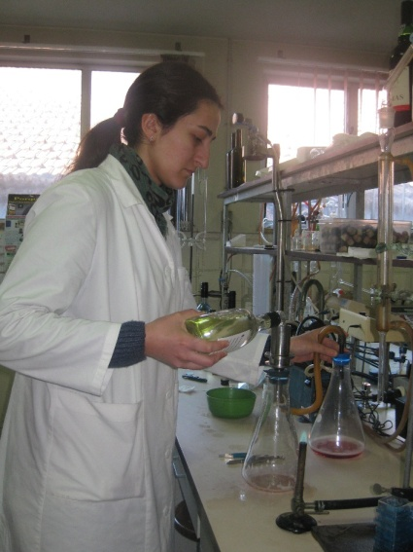
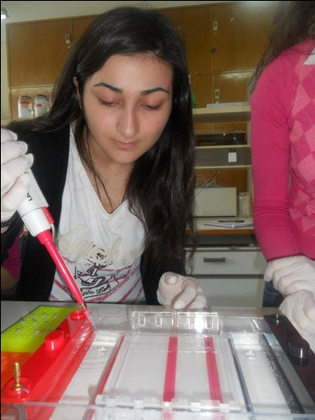
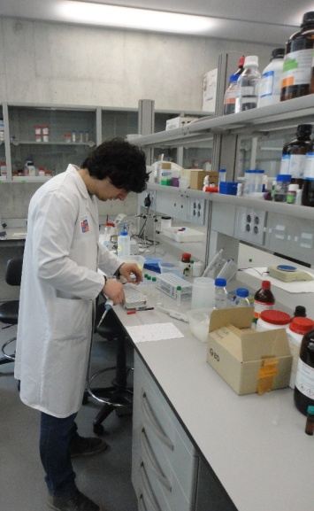
2013 წელს საბაკალავრო პროგრამის „გამოყენებითი ბიომეცნიერებები და ბიოტექნოლოგია“ სტუდენტებმა გაიარეს საწარმოო პრაქტიკა პროგრამასთან მემორანდუმით დაკავშირებულ პარტნიორ კომპანიებში, აქვე შეასრულეს და წარმატებით დაცვეს საბაკალავრო ნაშრომები:
თეონა სოლომნიშვილი - ბაკალავრი
ნინო რჩეულიშვილი
ბაკალავრი
დიმიტრი პაპუკაშვილი
ბაკალავრი
არისტოტელეს უნივერსიტეტი. თესალონიკი, საბერძნეთი;
პორტუგალია, 1. მელჰადა, ღვინის საწარმო „კავეს მესიას“; 2. გაია, პორტვეინის ცენტრი „კავეს მესიას“
მიგელ ჰერნანდესის სახელობის უნივერსიტეტი. ელჩე, ესპანეთი.
ს.ს. „ინფექციური პათოლოგიის, შიდსის და კლინიკური იმუნოლოგიის სამეცნიერო-პრაქტიკული ცენტრი“;
სამედიცინო ცენტრი „ ნეოკლინიკა“;
შპს „ ღვინის ლაბორატორია“;
ფარმაცევტული კომპანია „გეა“

Slide 7
2013 წლის გამოიცა 4 ახალი სახელმძღვანელო ქართულ ენაზე
მოხდა TEMPUS პროექტის ფარგლებში გამოცემული ყველა სახელმძღვანელოს გადატანა ელექტრონულ ფორმატში. წიგნების საკმარისი რაოდენობა საჩუქრად გადაეცა ფაკულტეტისა და თსუ ბიბლიოთეკას.
ნ. ინასარიძე, ა. ჭოღოშვილი. ნარჩენების მართვის ბიოტექნოლოგია
ნ. არჩვაძე, ე. ჩერქეზია. კვლევის დაგეგმვა და მეთოდოლოგია
შალიშა ა. სტენლი. უჯრედული ბიოლოგია ბიოტექნოლოგებისათვის. (ადაპტირებული თარგმანი, ე. ჩერქეზია)
გ. კვესიტაძე, თ. ურუშაზე, ნ. ინასარიძე. ბიოტექნოლოგია და აგროეკოსისტემები.
ასევე დაისტამბა სამაგისტრო პროგრამის გზამკვლევი სტუდენტებისათვის

Slide 8
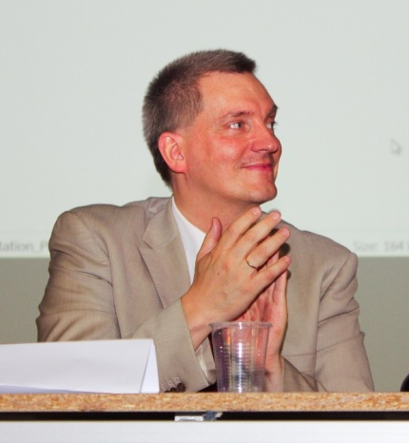
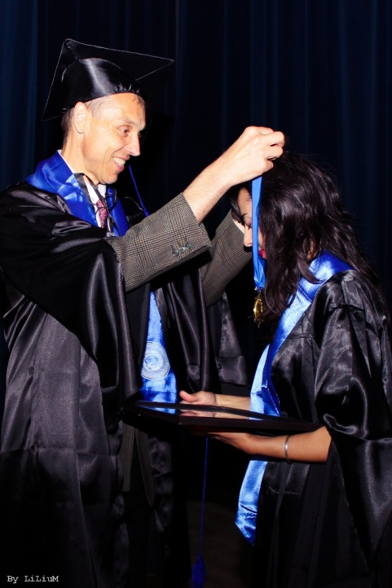
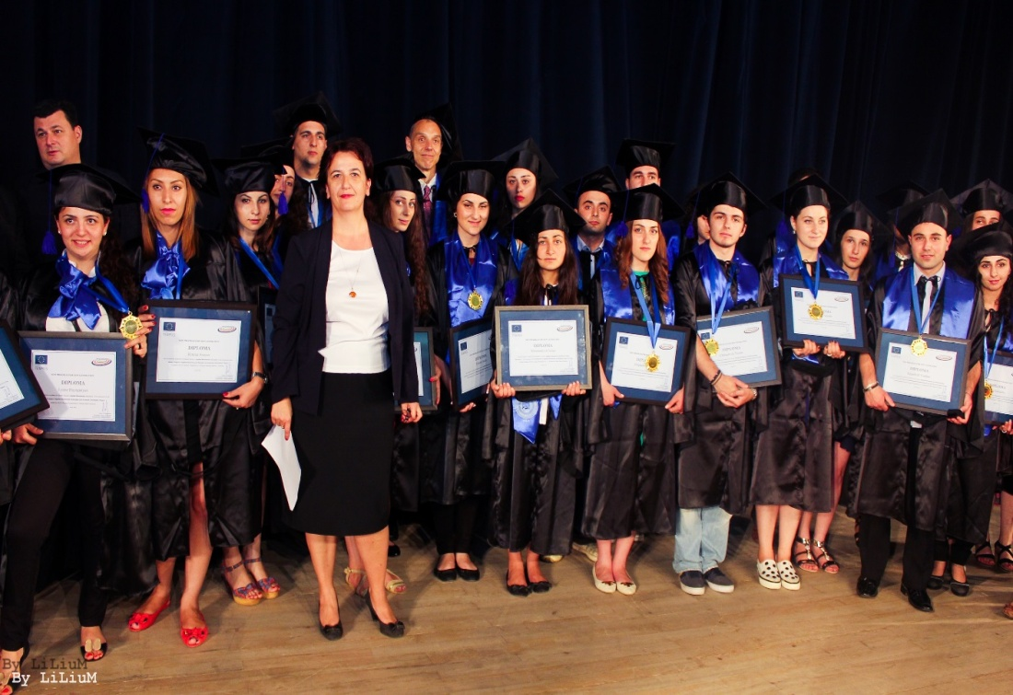
2013 წელს საბაკალავრო პროგრამას „გამოყენებითი ბიომეცნიერებები და ბიოტექნოლოგია“ პირველი გამოშვება ჰყავდა
2013 წლის 8 ივლისს შედგა კურსდამთავრებულებთა საზეიმო დაჯილდოვების ცერემონია. პროგრამის პირველი გამოშვების კურსდამთავრებულებს მიესალმნენ და სერთიფიკატები, მედლები და საჩუქრები გადასცეს ევროკავშირის დელეგაციის წარმომადგენლებმა, ბატონებმა ოლივერ რაისნერმა და ბორის იაროშევიჩმა

Slide 9
დასაქმების სტატისტიკა 2014 წლის იანვრისათვის
3 სტუდენტი (ვარდენ ჯიჯიაშვილი, გიორგი შათირიშვილი, ირაკლი ჭანტურიძე- ღვინის კომპანია „ვინნი პოგრები“
2 სტუდენტი (ნინო რჩეულიშვილი, დიმიტრი პაპუკაშვილი) - უალკოჰოლო სასმელების კომპანია „კამპა“
1 სტუდენტი (მარიამ ოსეფაშვილი) - საქართველოს აგრარული უნივერსიტეტი - დაუფინანსეს სამეცნიერო პროექტი

Slide 10
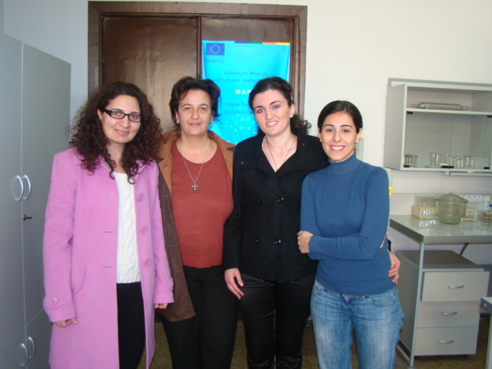
სტატისტიკა 2014 წლის იანვრისათვის
საბაკალავრო პროგრამა „გამოყენებითი ბიომეცნიერებები და ბიოტექნოლოგია“ ∼ 200 სტუდენტი
სამაგისტრო პროგრამა „გამოყენებითი ბიომეცნიერებები“ – 14 მაგისტრი
მეორე კურსზე სწავლობს 3 მაგისტრანტი
პირველ კურსზე 11 მაგისტრანტი ჩაირიცხა

Slide 11
ბიომრავალფეროვნება
ბიოქიმია
მორფოლოგია
biologiis departamentiს მიმართულებები
იმუნოლოგია,მიკრობიოლოგია და ვირუსოლოგია
ადამიანის და ცხოველთა ფიზიოლოგია
უჯრედული და მოლეკულური ბიოლოგია
მცენარეთა ფიზიოლოგია
გენეტიკა

Slide 12
ადამიანის და ცხოველთა ფიზიოლოგია

Slide 13
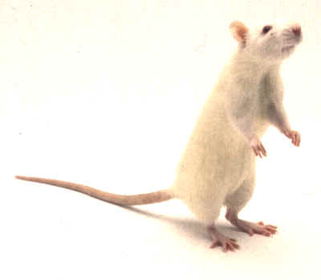
სამეცნიერო თემატიკა
qarTuli endemuri yurZnis jiSis saferavis flavonoidebis roli hipikampTan dakavSirebul procesebSi;
epilefsiis paTogenezi da Tanamedrove midgomi antiepilefsiuri preparatebis kvlevaSi;
Sizofreniis hipoglutamaturi cxoveluri modelebi da mGlu receptorebis alosteruli modulaciis roli Sizofreniis paTogenezSi.

Slide 14
სtatiebi:
Г.И.Горгиладзе, А.М.Носовский, Р.Д.Букия -Статолит Pomatias rivulare Сенсорные системы. 2013, 27. # 3, 216-223
С.Н. Цагарели, Г.И. Горгиладзе, А.Ю. Стаматели, Н.Г Арчвадзе, Е.Г. Онашвили, О.К. Ахметелашвили - Методики по изучению поведенческих параметров у мышей. Космическая Биология” In Press
N. Doreulee, Ts. Kapanadze, B. Chkhartisvili, E. Mitaishvili, M. Chikovani “Influence of positive allosteric modulator of type 5 Metabotropic Glutamate Receptors (mGluR5) on behavioral and memory alteration induced by ketamine-model of schizophrenia in rats” – submitted in J. Georgian Medical News

Slide 15
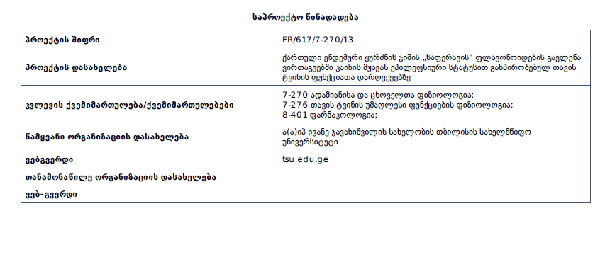
2013 wels wardgenili proeqtebi

Slide 16
monawileoba konferenciebsa da forumebSi
safakulteto konferencia miZRvnili universitetis daarsebis 95 wlisTavisadmi;
2. mesame erovnuli yriloba (saqarTvelos iv. beritaSvilis fiziologTa sazogadoebis daarsebis 75 wlisTavisadmi);
3. baTumis skola seminari “biomedicinis aqtualuri sakiTxebi”;
4. safakulteto studenturi konferencia miZRvnili universitetis daarsebis 95 wlisTavisadmi;
5. I saerTaSoriso konferencia: “Merging neuroscience and medicine: implication for brain disorders”. Institute of Cognitive neurosciences, Agricultural University of Georgia

Slide 17
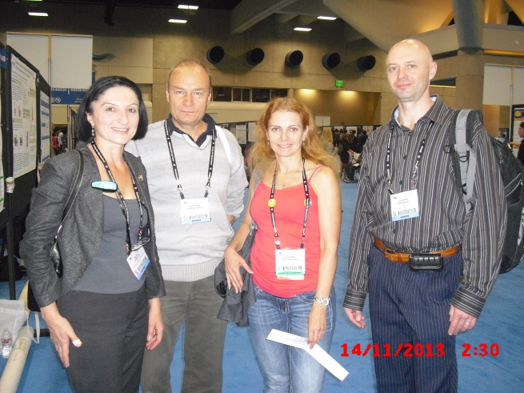
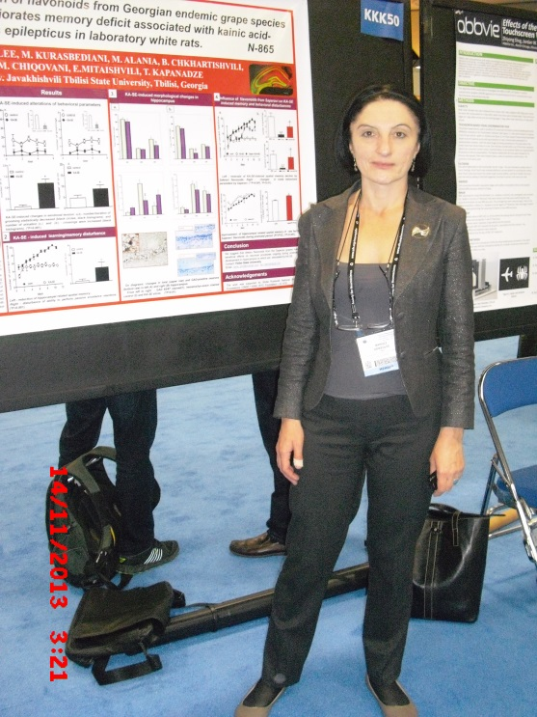
Neuroscience 2013
San Diego
პროექტის შიფრი 2013_tr_342
პროექტის დასახელება ნეირომეცნიერება 2013:
ნეირომეცნიერთა საზოგადოების 43-ე ყოველწლიური შეხვედრა
Oral administration of flavonoids from Georgian endemic grape species Saperavi ameliorates memory deficit associated with kainic acid-induced status epilepticus in laboratory white rats
AUTHOR BLOCK: *N. DOREULEE, M. KURASBEDIANI, M. ALANIA, B. CHKHARTISHVILI, M. CHIQOVANI, E. MITAISHVILI, T. KAPANADZE;
Dept. of Biol., I.Javakhishvili Tbilisi State Univ., Tbilisi, Georgia

Slide 18
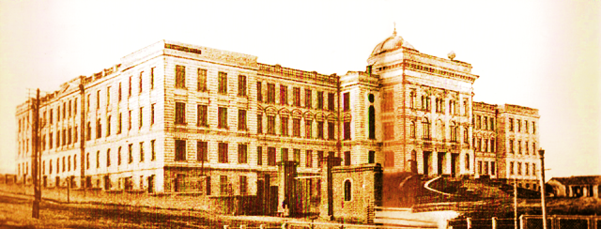
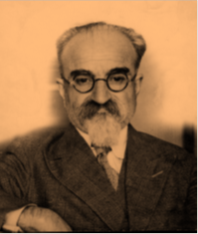
ივ. ჯავახიშვილის სახელობის თბილისის სახელმწიფო უნივერსიტეტი
95 წლის იუბილე
ivaნe beritaSvilis xsovnisadmi miZRvnili
samecniero konferencia
`neirobiologiis aqtualuri
sakiTxebi~

Slide 19
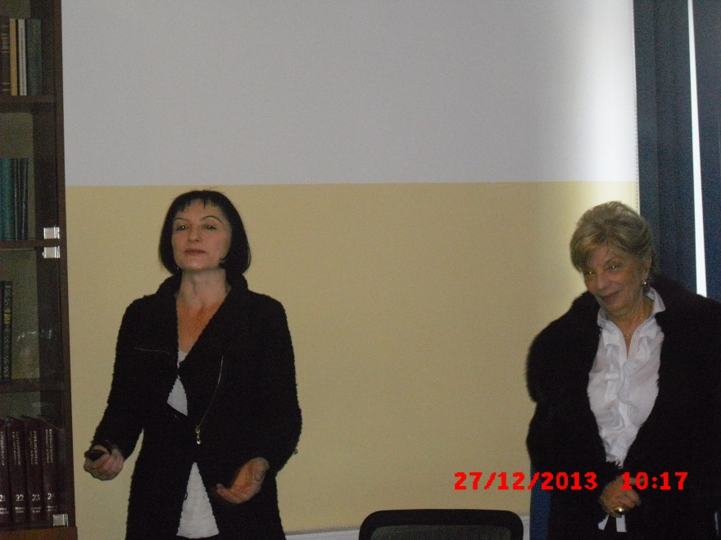
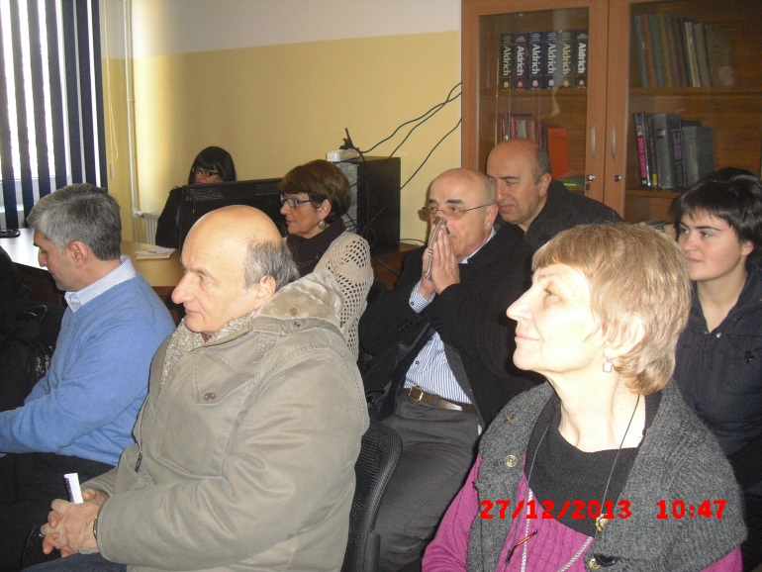
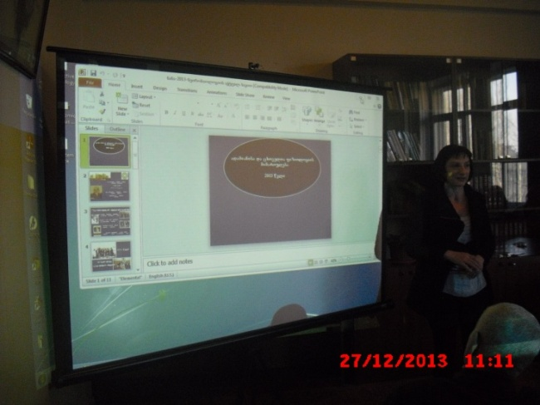
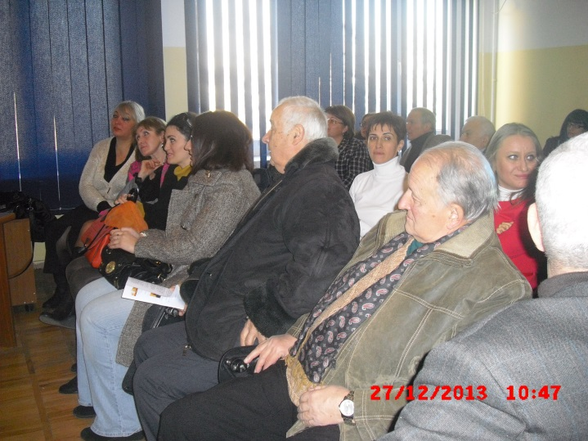
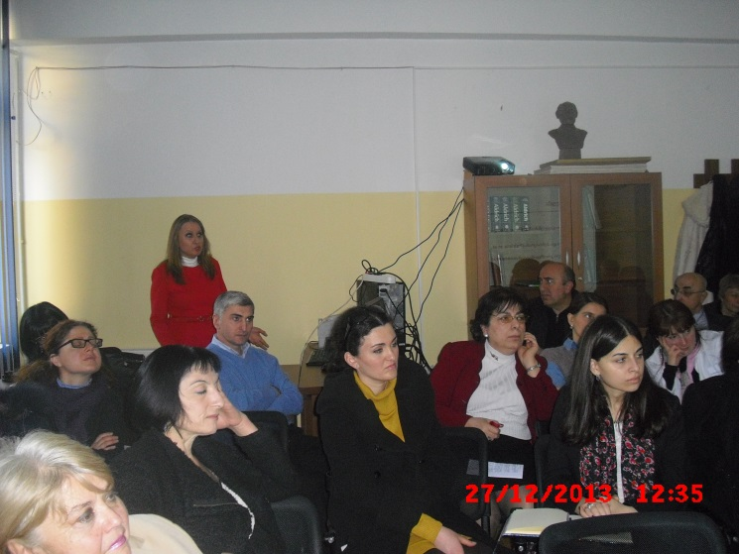
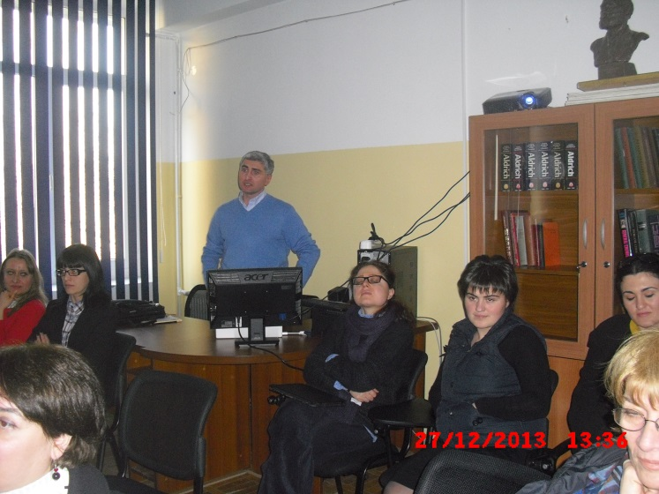
კონფერენცია „ნეირობიოლოგიის აქტუალური საკითხები“ 2013

Slide 20
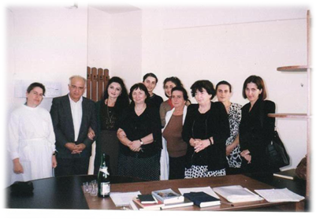
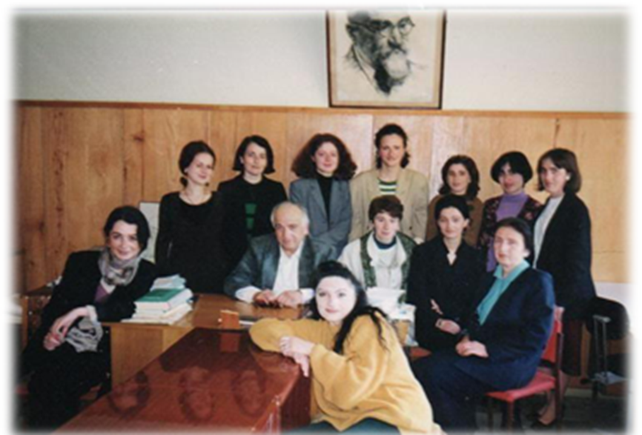
2014 weli
85 wlis iubile
akad. Teimuraz ioseliani

Slide 21
უჯრედული და მოლეკულური ბიოლოგია

Slide 22
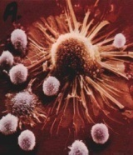
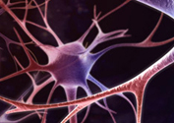
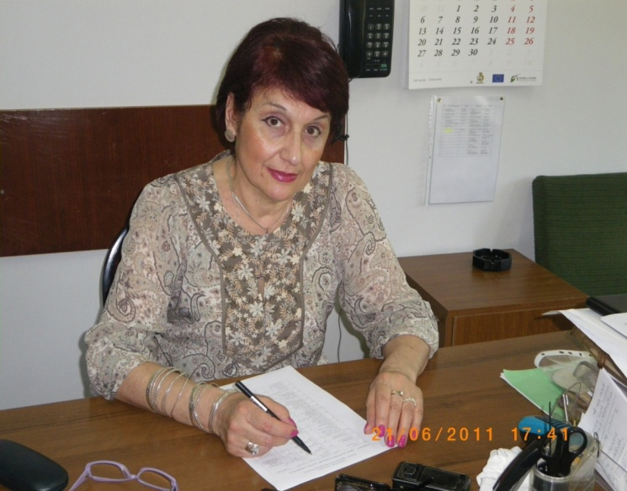
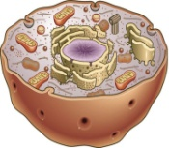
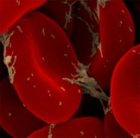
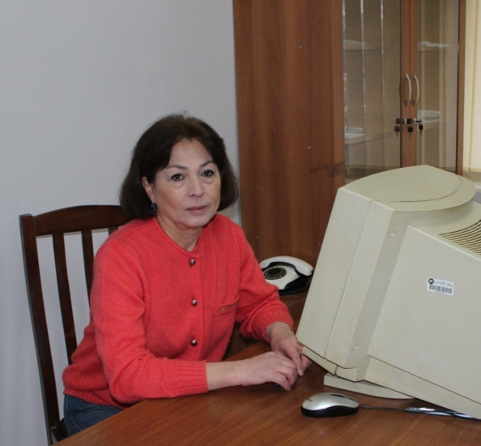
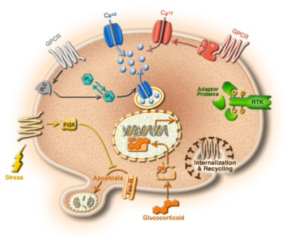
სამეცნიერო მიმართულებები:
1. კანცეროგენული ტრანსფორმაციის უჯრედული და მოლეკულური მექანიზმების შესწავლა ჰორმონოდამოკიდებული სიმსივნეების (პროსტატის, სარძევე ჯირკვლის, საშვილოსნოს ტანის) დროს”
ბიოლოოგიის მეცნ,დოქტორი,
ნანა კოტრიკაძე
2. მიკროორგანიზმების დესტრუქციული აქტივობის რეგულაციის ცვლილების შესწავლა
ბ.დ. ასოცირებული პროფესორი
მანანა გორდეზიანი

Slide 23
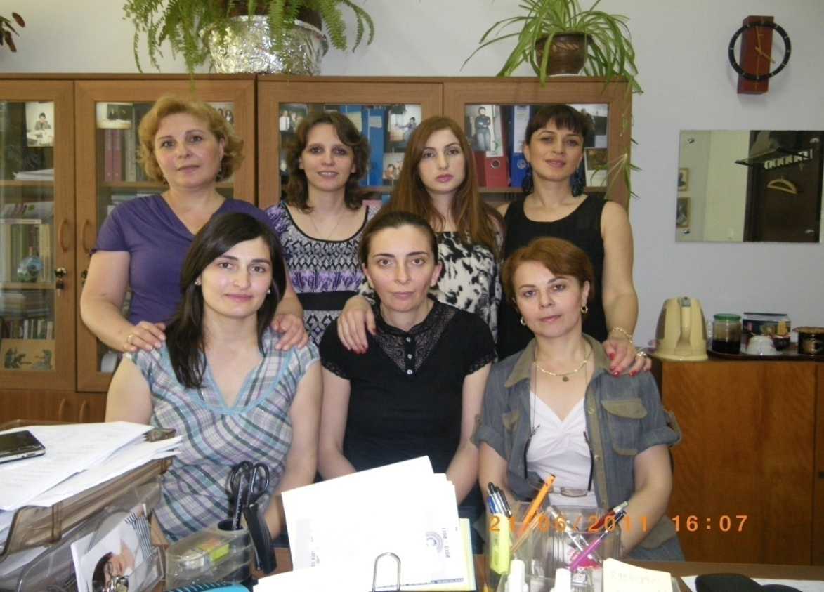
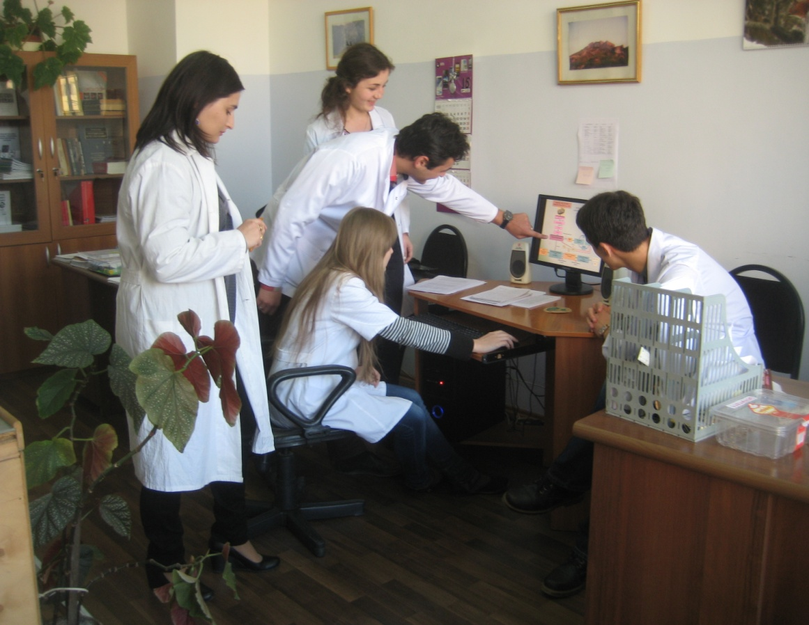
უჯრედული და მოლეკულური ბიოლოგიის კათედრაზე არსებული სამეცნიერო-კვლევითი ჯგუფი

Slide 24
კანცეროგენული ტრანსფორმაციის უჯრედული და მოლე-
კულური მექანიზმების შესწავლის კუთხით 2013 წელს
ჩატარებულ იქნა შემდეგი კვლევები:
პროსტატის სიმსივნეებით დაავადებული პაციენტების სიმსივნური
ქსოვილის შესწავლა ფლუოროსცენციის მეთოდით (კვლევები აღნიშ-ნული მიმართულებით გრძელდება);
2. პროსტატის სიმსივნეებით დაავადებული მამაკაცების სიმსივნური
ქსოვილის რკინა-გოგირდოვანი ცენტრებისა და თავისუფალ რადი-
კალური პროცესების შესწავლა ეპრ მეთოდით (კვლევები აღნიშნული
მიმართულებით გრძელდება).
საშვილოსნოს ტანის სიმსივნეებით დაავადებული ქალების სისხლში
სასქესო და არასასქესო ჰორმონებისა და სისხლის ABO სისტემის ფენოტიპური ჯგუფების გავრცელების თავისებურებანი აჭარის პოპულაციაში (კვლევა დამთავრებულია).

Slide 25
ძირითადი შედეგები
ესტრადიოლის (ა), პროგესტერონის (ბ), ტესტოსტერონის (გ) რაოდენობრივი ცვლილება საშვილოსნოს ტანის სიმსივნეებით დაავადებულთა სისხლში
1. რეპროდუქციული ასაკი ; 2. მენოპაუზის ასაკი ; 3. პოსტმენოპაუზის ასაკი
ირი
ა
ბ
გ

Slide 26
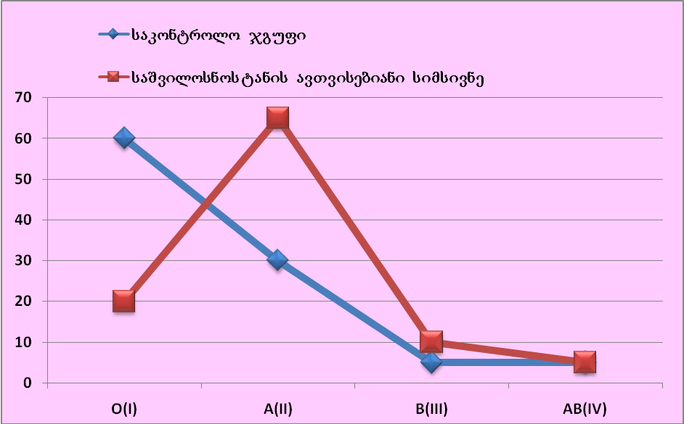
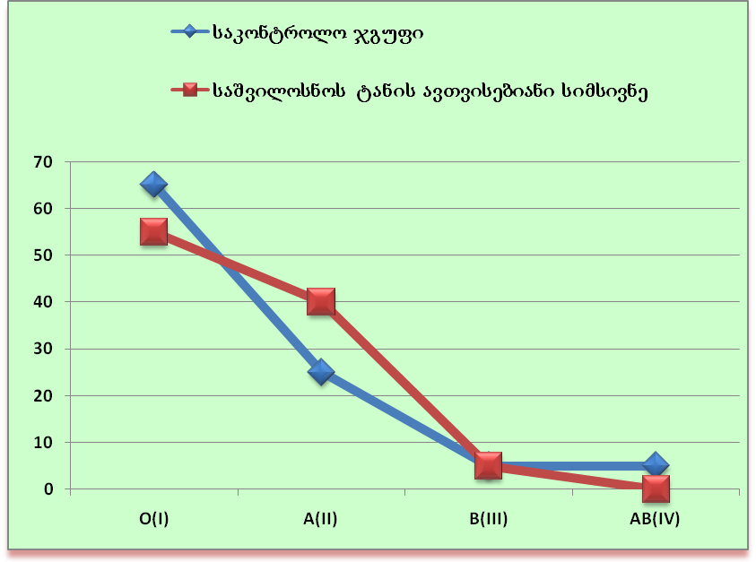
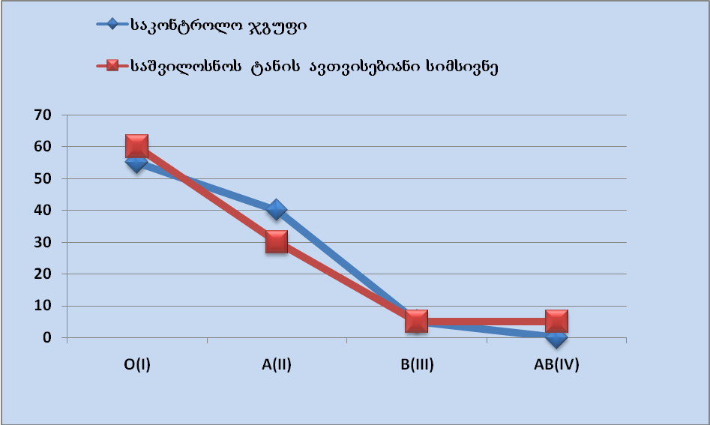
საშვილოსნოს ტანის ავთვისებიანი სიმსივნით დაავადებული ქალების სისხლის ABO სისტემის ფენოტიპური ჯგუფების გავრცელების თავისებურებანი (%)
გ. პოსტმენოპაუზის ასაკი
ბ. მენოპაუზის ასაკი
ა. რეპროდუქციული ასაკი ;
ბ
ა
გ

Slide 27
2013 წელს გამოქვეყნებუული სამეცნიერო ნაშრომები:
1. European Medical, Heath and Pharmaceutical Journal 2013 (მიღებულია დასაბეჭდად)
2. Georgian Medical News 2013, #4: 15-20. (PubMed-indexed for MEDLINE).
მონაწილეობა საერთაშორისო ფორუმებში
XIII National Congress of Medical Biology and Genetics, 28-30 October, 2013.Kusadas, Turkey;

Slide 28
გადაცემულია 2 სამეცნიერო სტატია შემდეგ ჟურნალებში:
1. “Laser Induced Fluorescen Study of Tumor Tissue of Men with Prostate Tumors”;
Journal of Biomedical Optics (impact factor – 2,4);
2. The alteration of sex and non-sex hormones and distribution features of blood ABO system groups in the blood of the women with uterine tumors. Journal of Cancer Therapy (impact factor 0,2).

Slide 29
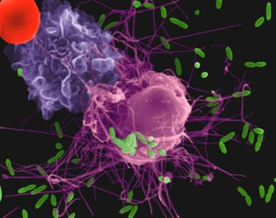
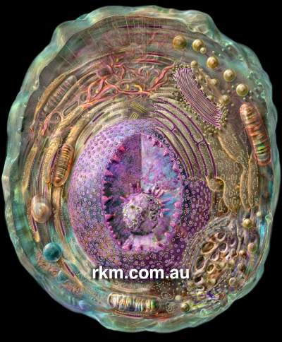
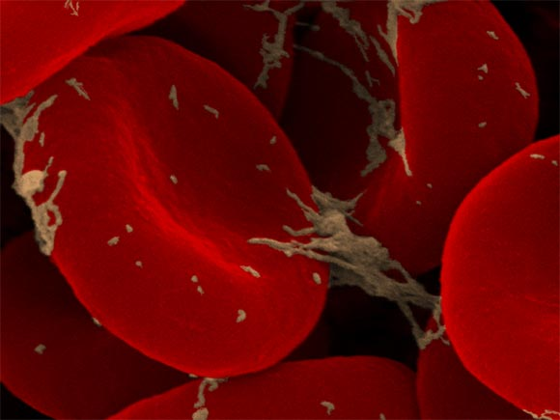
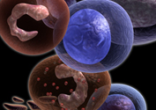
ujreduli da molekuluri biologiis kaTedra
BbaTumis SoTa rusTavelis saxelmwifo universiteti
ganaTlebisa da mecnierebaTa fakulteti
biologiis departamenti
IV skola-seminari
„biomedicinis aqtualuri sakiTxebi“
SromaTa krebuli

Slide 30
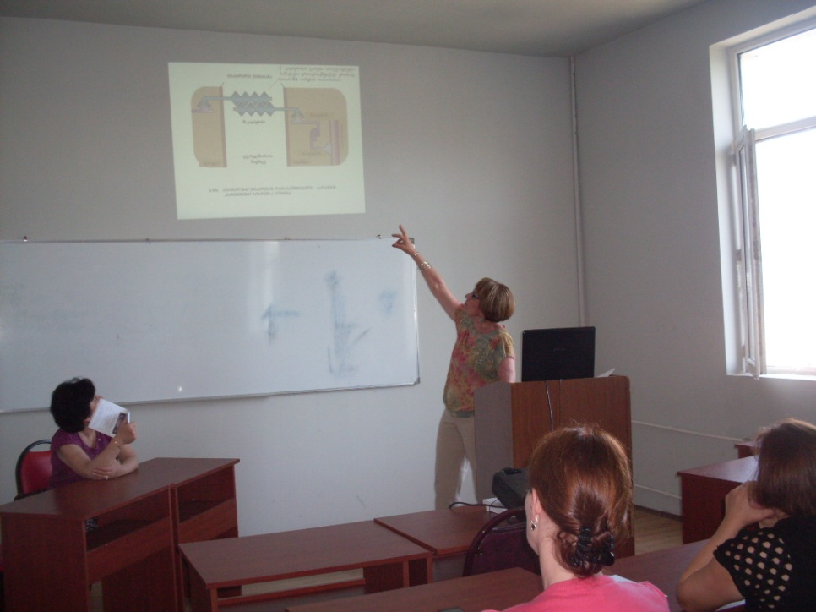
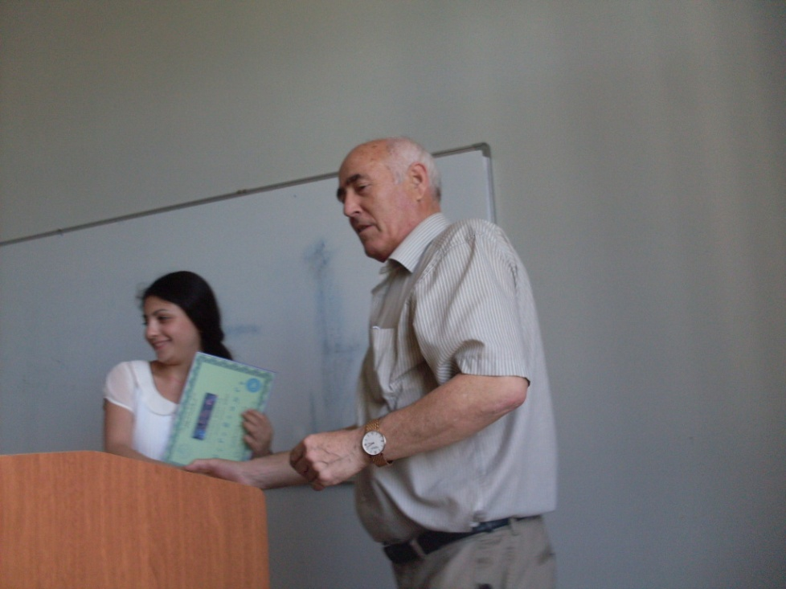
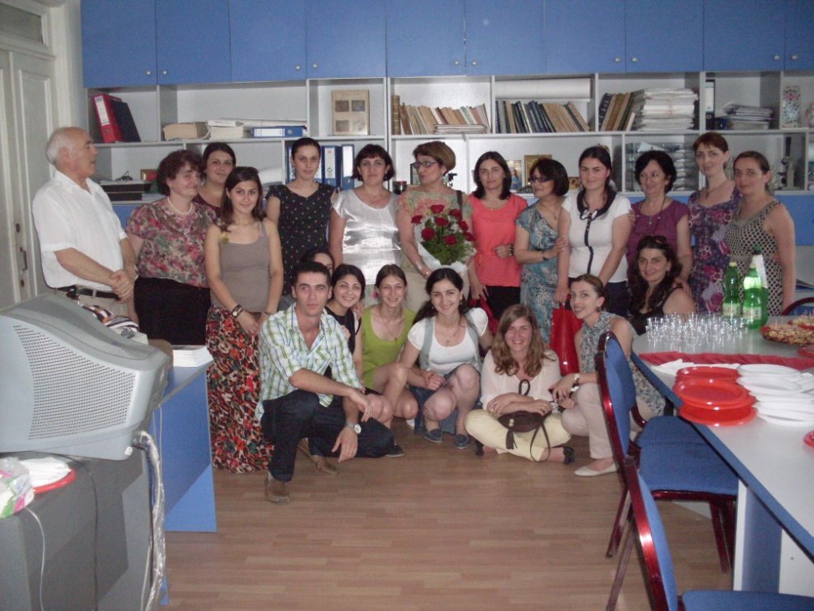
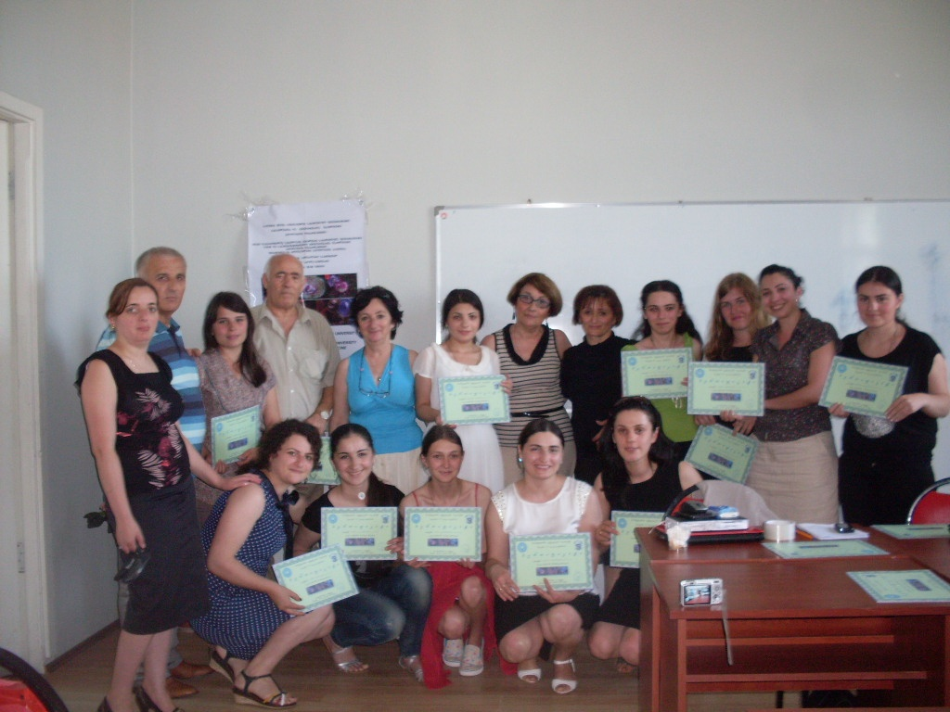

Slide 31
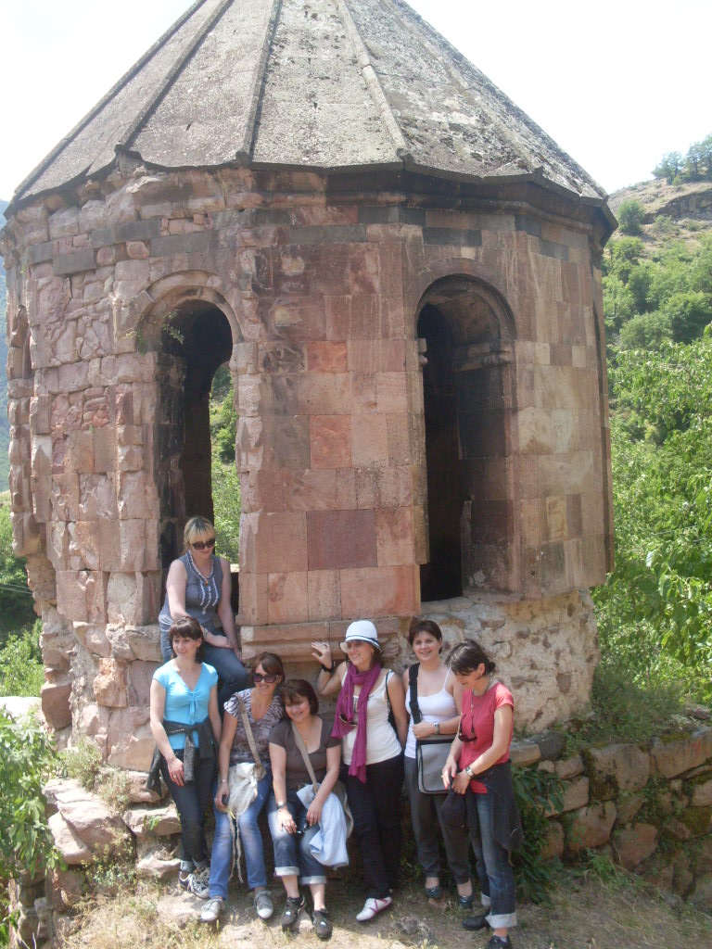
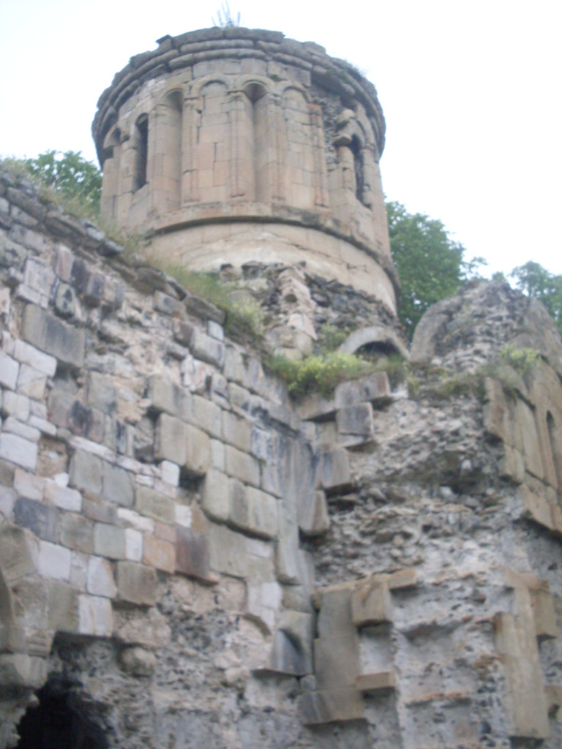
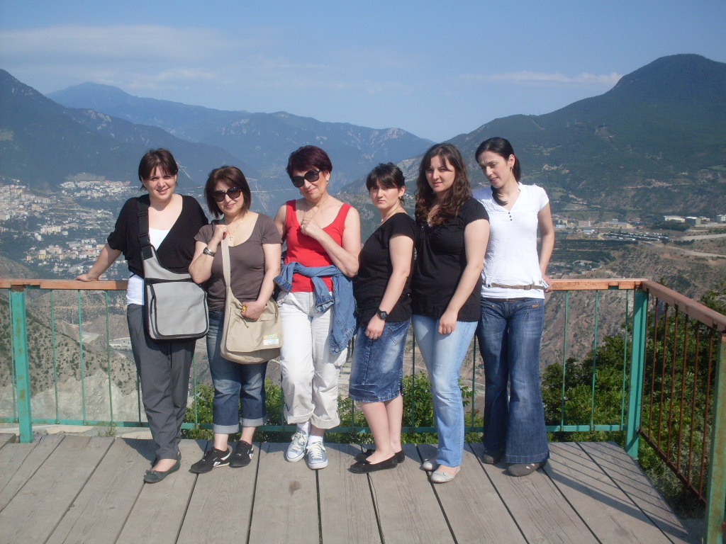
eqskursia tao-klarjeTSi

Slide 32
ბიომრავალფეროვნება

Slide 33
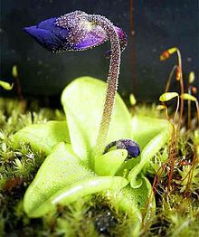
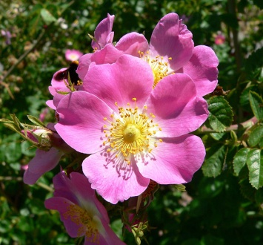
arnold gegeWkori
profesori
zelimxan kereseliZe
Aაsist. profesori
Samil SeTekauri
აsoc. profesori
ნანა ბარნაველი
აsist. profesori

Slide 34
სამეცნიერო თემატიკა:
1. ირან-თურანის არიდული ლანშაფტების ფლორა-ფაუნის გავლენა კავკასიის შესატყვისი ბიომის ფსილიდოფაუნაზე (Hemiptera, Psylloidea) და გაუდაბნოების პრობლემები რეგიონში (თემის ხელმძღვანელი: პროფ. არნოლდ გეგეჭკორი);
2. საქართველოს მებაღეობის რეგიონებში გავრცელებული მსხლის ფსილიდების კომპლექსი, Cacopsylla pyri (L.)-ისა და C. bidens-ს შორის არსებული სახეობათშორისი კონკურენცია (თემის ხელმძღვანელი: პროფ. არნოლდ გეგეჭკორი);

Slide 35
პუბლიკაციები
Arnold Gegechkori, Maia Chubinidze, Ekaterine Popiashvili Fauna of psyllids (Psylloidea) of the riparian forests of the Caucasus and some peculiarities its intrazonality Proceedings of the Georgian National Museum, Natural Sciences and Prehistory Section #5, 2013 145-150pp.
Gegechkori, A. Chubinidze, M. Steppes and semideserts biodiversiti of Kartly (East Georgia) - comparative analysis in anthropogenic and recovered habitats at the example of apidofauna (INSECTA: HYMENOPTERA, APOIDEA). Journ. Caucasus Geographical Review N12, 2013. 12-14pp.
შამილ შეთეკაური, გიორგი დარჩიაშვილი, დათო თარხნიშვილი, გიორგი ჯაფოშვილი საქართველოს ბუნების ატლასი თბილისი, ბაკურ სულაკაურის გამომცემლობა 152გვ.

Slide 36
პროექტები
saqarTveloSi haidelbergcementis obieqtebis (dedofliswyaro, kaspi, gardabani) midamoebis floris mravalferovneba.
პროექტის ხელმძღვანელი - შ.შეთეკაური

Slide 37
სამეცნიერო ფორუმები
Sh. Shetekauri. Diversity of flora of the Pshavi, Tusheti and Khevsureti (SE and NE part of the Greater Caucasus). 9-15 September, 2013. Palermo. Italy
Samil SeTekauri.enguris auzis qveda welis tyis ekosistemis florisa da mcenareulobis mravalferovneba (zemo svaneTi).8 -10 maisi, 2013w. baTumi.
საფაკულტეტო კონფერენცია 2013 წ.

Slide 38
პრაქტიკები და ექსპედიციები
სტუდენტებისათვის გათვალისწინებული საველე პრაქტიკები საქართველოს შემდეგ ტერიტორიებზე:
თბილისის მიმდებარე ტერიტორია(კუს ტბა),
ყაზბეგი,
ლაგოდეხის ნაკრძალი,
დავით გარეჯის სამონასტრო კომპლექსის მიმდებარე ტერიტორია,
ცხვარიჭამია (საბადურის ტყე);

Slide 39
ცხვარიჭამია
დავით გარეჯი
მდინარე არაგვის ხეობა
ყაზბეგი

Slide 40
ლაგოდეხის ნაკრძალი

Slide 41
სამეცნიერო-კვლევითი ექსპედიციები საქართველოს 4 რეგიონში
ბოტანიკური ექსპედიცია ფშავ-ხევსურეთში მდინარე არაგვისა და არღუნის ხეობებში (შამილ შეთეკაური, ნანა ბარნაველი; 2013 წლის 3-13 აგვისტო).

Slide 42
იმუნოლოგია, მიკრობიოლოგია და ვირუსოლოგია

Slide 43
სრული პროფესორი
ნინო ფორაქიშვილი
ასოცირებული პროფესორი
ნინო გაჩეჩილაძე
ასოცირებული პროფესორი
ნუნუ მიცკევიჩი
ლაბორატორიის გამგე
ნინო ჭიკაძე
მასწავლებელი
ქეთევან სიჭინავა

Slide 44
2013 წელს მოხსენებები სამეცნიერო კონფერენციებზე
The International Congress on oncological perspectives of fertility preservation: gynaecological and breast cancer Changes in peripheral blood lymphocyte subsets in patients with reproductive system tumors, Berlin, March 21-23, 2013
XXXII Congress of the European Academy of Allergy and Clinical Imunology. Session - Innate and adaptive immune responses, “Epidemiological association and some immuunological peculiarities of atopic disesases and TB infection in view of allergy hygiene hypothesis“, Milan, Italy. June, 2013
15th International Congress of Immunology, Environmental factors in autoimmunity and allergy, Milan, Italy. August, 2013
VIII World Congress on Immunopathology,Respiratory Allergy & Asthma, Comparison of Immunospecificity and Immunogenicity of three prototypes of anti-hCG vaccines based upon the recombinant hCG β-chain, Dubai, UAE,October 12-15, 2013

Slide 45
სადოქტორო კვლევითი სტიპენდია Global Fund-ისგან
ქართული ყურძნის ჯიში საფერავიდან გამოყოფილი ფლავინოიდების ეფექტი ქრონიკული ლიმფოციტური ლეიკემიური უჯრედებიდან მიღებულ უჯრედულ ხაზზე MEC 1.
სუპერმაგნიტური რკინის ოქსიდის ნანონაწილაკების (SPION) გავლენა ჭრილობების შეხორცებაზე.

Slide 46
რუსთაველის ეროვნულ სამეცნიერო ფონდში წარდგენილი პროექტები
ადამიანის ქორიონული გონადოტროპინის β- ჯაჭვის მუტანტურ მოლეკულაზე დაფუძნებული ეპიტოპ-სპეციფიური ანტისიმსივნური ვაქცინის პროტოტიპის შექმნა
ციტომეგალოვირუსზე სეროდადებითი პოპულაციის იმუნური სტატუსის შესწავლა საქართველოში
სუპერპარამაგნიტური რკინის ოქსიდის ნანონაწილაკების (SPIONs ) გამოყენების პერსპექტივები ჭრილობების შეხორცებაში“
ადაპტური იმუნური პასუხის ეპიგენეტიკური ინდუქცია და იმუნომოდულაცია თაგვის პროსტატის სიმსივნის მოდელში

Slide 47
ევროკავშირის დონორი ორგანიზაციის TEMPUS მიერ დაფინანსებული საგანმანათლებლო პროექტები
ახალი კურიკულუმის შემუშავება და ტრენინგ ცენტრის შექმნა ჰემატოლოგიაში სიცოცხლის შემსწავლელ და სამედიცინო დარგებისათვის (2013 - 2016)
ბიოლოგიასა და სამედიცინო დარგებში ვირტუალური ლაბორატორიების შემქმნელი მულტიდისციპლინური ინოვაციური ცენტრის ჩამოყალიბება (2013 - 2016)

Slide 48
პუბლიკაციისათვის მომზადებული სტატიები
Porakishvili Nino, Vispute Ketki, Steele Andrew, Memon Azka, Kulikova Nina, Clark Edward A, Rai Kanti R, Nathwani Amit, Damle Rajendra N, Chiorazzi Nicholas and Lydyard Peter M. CD180-induced re-wiring of BCR-mediated pro-survival signalling in chronic lymphocytic leukaemia cells. Under submission to Blood, 2013.
Chikadze Nino, Porakishvili Nino, Gachechiladze Nino, Delves Peter, Lund Torben, Roitt Ivan. Prototype of anti-tumour vaccine based on the β-chain of human chorionic gonadotropin (hCG). In preparation, 2013.

Slide 49
გენეტიკა

Slide 50
მიმართულების და გენეტიკის ინსტიტუტის ხელმძღვანელი, პროფესორი, თეიმურაზ ლეჟავა
ასოცირებული პროფესორი,
თინათინ ჯოხაძე
ასისტენტ - პროფესორი,
მაია გაიოზიშვილი

Slide 51
გენეტიკის სასწავლო-კვლევითი ლაბორატორია
ლაბორატორიის გამგე,
ბმდ ნიკოლოზ ბარათაშვილი
ბმდ. მარინა მენაბდე
ბმდ. თამარ ბუაძე
ხათუნა რეხვიაშვილი

Slide 52
კვლევის ძირითად მიმართულება - დაბერების გენეტიკა
მიმდინარეობს კვლევა საერთაშორისო საგრანტო პროექტის STCU/SRNSF-5624 – “ნანოპეპტიდისა და მძიმე მეტალის იონის მოქმედებით გენომის კორექცია ჰიპერტროფული კარდიომიოპათიის პრევენციისა და განვითარების შეფერხების მიზნით” ფარგლებში (2012-2014წწ.)
2013 წელს გამარჯვებულ საერთაშორისო საგრანტო პროექტში - STCU/SRNSF-5890 – “ვარფარინის დოზის რეგულირება გულსისხლძარღვთა დაავადებების დროს CYP2C9 და VKORC1 გენების პოლიმორფიზმის მიხედვით”.

Slide 53
2013 წელს მიღებულ იქნა ერთობლივი საგრანტო პროექტის პირველადი მონაცემები ამერიკის შეერთებული შტატებისა და კანადის უნივერსიტეტებთან ერთად:
გენომის კვლევის ინსტიტუტი, პროტეომიქსის ცენტრი, არიზონა;
SUNY-ოსვეგოს უნივერსიტეტი, ბიოქიმიის დეპარტამენტი, ნიუ-იორკი;
თსუ, გენეტიკის კათედრა, საქართველო;
ალბანის უნივერსიტეტი, გარემოს დაცვის მეცნიერებების დეპარტამენტი, ნიუ-იორკი;
სირაკუზის უნივერსიტეტი, ჯანდაცვის დეპარტამენტი, ნიუ-იორკი;
შერბრუკის უნივერსიტეტი, პედიატრიის დეპარტამენტი, კანადა.
2013 წელს დაიგეგმა გენეტიკის კათედრის თანამშრომელთა მონაწილეობა SUNY-Upstate სამედიცინო უნივერსიტეტის საგრანტო პროექტში (სირაკუზი, ნიუ-იორკი).

Slide 54
v:
2013 წელს გამოქვეყნებული შრომები
Functional regulation of genome with Peptide bioregulators by hypertrophic cardiomyopathy (by patients and relatives). Geo Med News. 225, 94-97, 2013
Genome instability in pulmonary tuberculosis before and after treatment. Geo Med News. 224, 77-81, 2013
2013 წელს მსოფლიო კონგრესებზე წარმოდგენილი მოხსენებები (გამოქვეყნებულია საკონფერენციო მასალები):
Drug Discovery and Therapy World Congress 2013 . “The Functional Activation of “Aged” Heterochromatin“ June 3-6, Boston, USA
3rd World Congress on Cell Science and Stem Cell Research. “ Epigenetic regulation of function of aged chromatin“ November 20-22, 2013. Baltimore, USA.

Slide 55
გერონტოლოგთა და გერიატრთა მე-20 საერთაშორისო მსოფლიო კონგრესზე (IAGG 2013) პროფესორ თ. ლეჟავას მიერ ორგანიზებული სიმპოზიუმი -“Chromosomes and Aging” (June 23 - 27, Seoul, Korea)
მონაწილეობდნენ:
პროფ. თეიმურაზ ლეჟავა, ასისტ.პროფ მაია გაიოზიშვილი (საქართველო);
ჯოანა ბრიჯერი (ინგლისი);
ტეტსუჯი კადოტანი (იაპონია);
თინათინ ჯოხაძე, თამარ ბუაძე (საქართველო).
გენეტიკის კათედრიდან წარმოდგენილი მოხსენებები:
“Peptide bioregulators induced reactivation of “aged” chromatin;
“Chromatin Changes by heavy metals in Aging”

Slide 56
მცენარეთა ფიზიოლოგია

Slide 57
მარიამ გაიდამაშვილი
ასოცირებული პროფესორი
ეკა ხურციძე
ბ.დ. ლაბორანტი
ანა გოგიჩაიშვილი
დოქტორანტი

Slide 58
სასწავლო კურსები (30 ECTS)
მცენარეთა ფიზიოლოგია - საბაკალავრო პროგრამა ’ბიოლოგია’
მცენარეთა ბიოტექნოლოგია - საბაკალავრო პროგრამა გამოყენებითი ბიომეცნიერებები და ბიოტექნოლოგია -
აგროკულტურების წარმოების პრინციპები - საბაკალავრო პროგრამა ’გამოყენებითი ბიომეცნიერებები და ბიოტექნოლოგია’
გენმოდიფიცირებული ორგანიზმების ბიოტექნოლოგია და ბიოუსაფრთხოება - საბაკალავრო პროგრამა ’ბიოლოგია’
’ბიოტექნოლოგია - საბაკალავრო პროგრამა ’გამოყენებითი ბიომეცნიერებები და ბიოტექნოლოგია’
კვება და ჯანმრთელობა - საბაკალავრო პროგრამა ’გამოყენებითი ბიომეცნიერებები და ბიოტექნოლოგია’

Slide 59
სასწავლო აქტივობა
სახელმძღვანელო:
”აგრობიოტექნოლოგია”,თბილისი 2012
ა.კორახაშვილი მ.გაიდამაშვილი
ბიოლოგიის საერთაშორისო სასწავლო ოლიმპიადა (2011-2013):
მოსწავლეთა ტრეინინგი მცენარეთა ფიზიოლოგიაში

Slide 60
სამეცნიერო კვლევები
მცენარეული წარმოშობის ახალი მცენარეული ბიოპესტიციდების გამოვლენა და განვითარება
მცენარეთა მიკროგამრავლება ქსოვილთა და უჯრედული კულტურების ტექნიკის გამოყენებით

Slide 61
2013 წლის შრომები
გაგზავნილია:
Gaidamashvili M. Khurtsidze, E. Toxicity of mistletoe (Viscum album L.) chitin-binding lectin towards rustic shoulder knot Apamea sordens (Lepidoptera, Noctuidae). South African Journal of Botany.
Khurtsidze, E. Gaidamashvili M. Antifungal activity of Georgian Wheat seed extracts against phytopathogenic fungi Fusarium avenaceum and Cladosporum herbarum. Bulletin of the Georgian National Academy of Sciences.
მომზადებულია გამოსაცემად:
Gaidamashvili M. Gogichaishvili, A. Establishment of optimal conditions for leaf base protoplast culture in bread wheat (Triticum aestivum L.). Plant Cell Reports
Gaidamashvili M. GogichaiSvili, A. Callus Induction and plant regeneration of Georgian genotypes of winter wheat (Triticum aestivum L.) Bulletin of the Georgian National Academy of Sciences.

Slide 62
ბიოქიმია

Slide 63
ბიოქიმიის მიმართულების სამეცნიერო გუნდი

Slide 64
თემატიკა:
1.ცირკადული რიტმის დაღვევით და ინდივიდის იზოლირებით გამოწვეული ქრონიკული სტრესის შედეგად ნერვული უჯრედის მეტაბოლიზმის ცვლილებები და მათი პრევენციული
შესაძლებლობების კვლევა;
2.ბუნებრივად აგრესიულ-მკვლელ და არააგრესიულ ცხოველებში ფსიქო-ემოციური სტრესით გამოწვეული ცალკეული ნეიროდეგენერაციული ცვლილებების გამოვლენა;
3.მცენარეული ლექტინები - ძლიერი ტოქსიკური ნაერთები, მათი მოქმედების მექანიზმის დადგენა და თავდაცვითი შესაძლებლობების კვლევა;
4.ბუნებრივი ანტიოქსიდანტების - მცენარეული ფლავინოიდების გავლენა ზოგიერთი დაავადების კორექტირებისათვის;ოლოგიებში
5.პროსტატის ჯირკვლის პათოლოგიებში ენდემური ლექტინების იდენტიფიკაცია და მათი როლის დადგენა პათოლოგიის ფორმირების პროცესში;

Slide 65
სტრესის მოლეკულური მექანიზმის შემსწავლელი სამეცნიერო ინსტიტუტი
თავის ტვინში მიმდინარე იმ მეტაბოლური პროცესების შესწავლა, რომლებიც ვითარდება ორგანიზმის მოხვედრით საზოგადოებაში არსებულთან მიახლოებულ სტრესულ პირობებში (იზოლირება და დღე-ღამური რიტმის დარღვევა) და წარმოადგენს ნერვული უჯრედის ენერგეტიკული დონის ცვლილების საფუძველს, რაც აისახება პათოლოგიების ფორმირებაში

Slide 66
2013 წელს გამოქვეყნებული სამეცნიერო პუბლიკაციები
Dachanidze N., Burjanadze G., Kuchukashvili Z., MenabdeK, Koshoridze N. Lipid Peroxidation and Antioxidant System Activity Changes of Rat Blood and Cardiac Muscle Cells Under Chronic Stress. International Journal of Biochemistry and Biophysics 1(1): 16-21, 2013.; . Imp.-factor 0.98
N Dachanidze, G Burjanadze, Z Kuchukashvili, K Menabde, N Koshoridze. Functioning of the Antioxidant System under Psycho-Emotional Stress. J of Stress Physiology & Biochemistry, Vol. 9 No. 4, pp. 122—131, 2013;
N Dachanidze, G Burjanadze, Z Kuchukashvili, K Menabde, N Koshoridze. Changes in Activity of Hippocampus Creatine Kinase Under Circadian rhythm Disorders. Biol. Rhythm Res. Imp.-factor 1.05
მიღებულია დასაბეჭდად: George Burjanadze, Zurab kuchukashvili, Natali Dachanidze, Matrona Chachua, Ketevan Menabde, Mariam Mikadze, Nana Koshoridze .Changes in Activity of Brain Creatine Kinase Under Stress Conditions Imp.-factor 1.07;
Kuchukashvili Z., Chipashvili M., Lekiashvili L., Mikadze M. Activity of White Rat Antioxidant System under Chronic Stress. Geor. Med. New.

Slide 67
2013 წელს გამოცემული სახელმძღვანელო
ნანა კოშორიძე ბიოქიმია
თსუ გამომცემლობა

Slide 68
მონაწილეობა სხვადასხვა საერთაშორისო ფორუმში
Cell Symposia Mitochondria:from Signaling to Disease Psycho-emotional stress and antioxidant system in brain mitochondria
Lisbon, Portugal, 5-7 May, 2013
22nd JUBMB and 37th FEBS Congress "From Single Molecules to System Biology” Brain mitochondria and long-lasting psycho-emotional stress, September 4-9, Sevilla, Spain
Tbilisi Inter. Conference. Merging neuroscience and medicine: Implications for brain disorders, Tbilisi, Georgia, 1-4- October, 2013. Burjanadze G., Kuchukashvili Z., Dachanidze N, Menabde K,Mikadze M, Koshoridze N.

Slide 69
2013 წელს გამარჯვებული საგრანტო პროექტები
ნატალია დაჩანიძე - ახალგაზრდა მეცნიერთათვის პრეზიდენტის სამეცნიერო გრანტი - PG/22/7-220/13
სისხლში მელატონინის რაოდენობრივი ცვლილებების ფონზე გულის კუნთის უჯრედებში ენერგეტიკული მეტაბილიზმის პროცესისა და ანტიოქსიდანტური სისტემის ფუნქციონირება.
გიორგი ბურჯანაძე - გრანტი დოქტორანტებისათვის DO/261/7-220/13
თავის ტვინში კრეატინის მეტაბოლიზ-მის თავისებურება ხან გრძლივი ფსიქო-ემოციური სტრესის პირობებში
ნანა კოშორიძე - სამეცნიერო აპარატური ს გრანტი - AP/56/13
თანამედროვე სამეცნიერო-კვლევითი აპარატურა - მიკროპლანშეტური სპექტროფოტომეტრი - საუნივერსიტეტო სწავლებისა და კვლევების გაუმჯობესებისათვის

Slide 70
სამაგისტრო ნაშრომები
ლილი ლეკიაშვილი - განსხვავებული ეკოლოგიური ნიშებიდან მოპოვებული ყურძნის „საფერავის „ ჯიშის წიბწებიდან, კანიდან და ღვინიდან ლექტინების გამოყოფა და შედარებითი ბიოქიმიური ანალიზის ჩატარება (I კურსი . ხელმძ: ასისტ.პროფესორები: ე.დავითაშვილი, ზ.ქუჩუქიკშვილი)
გურამ ლეკიაშვილი - განსხვავებული ეკოლოგიური ნიშებიდან მოპოვებული ყურძნის „საფერავის „ ჯიშის წიბწებიდან, კანიდან და ღვინიდან ფლავონოიდების გამოყოფა,დახასიათება და ანტიოქსიდანტური თვისებების შესწავლა in vitro სისტემაში (I კურსი . ხელმძ: ასისტ.პროფესორები: ე.დავითაშვილი, ზ.ქუჩუქიკშვილი)
ქეთევან კაპანაძე – მელატონინის რაოდენობრივი ცვლილებები და გულის კუნთის უჯრედების ანტიოქსიდანტური სისტემის აქტივობა (II კურსი) ხელმძღ. პროფ. ნ.კოშორიძე

Slide 71
მ. გეგეჭკორის პრემია გადაეცა ბერიკა ბერიძეს
2013 წ.
პრემიის საზეიმო გადაცემა

Slide 72
სკოლის მოსწავლეები შემეცნებითი პროცესი

Slide 73
მორფოლოგია

Slide 74
mixeil gedevaniSvili
emeritusi
diana ZiZiguri
sruli
profesori
pavle WeliZe asocirebuli
profesori
laborantebi
nani giorgobiani
laboratoriis gamge
irina modebaZe
ekaterine bakuraZe
asistent profesorebi
nino bedineiSvili
levan rusiSvili
Tina
kvintraZe
ელენე თავდიშვილი
პედაგოგი

Slide 75
სამეცნიერო თემატიკა:
ქოლესტაზურ ღვიძლში უჯრედების პოლიპლოიდიზაციის მექანიზმის კვლევა;
ზრდის მაინჰიბირებელი ენდოგენური ცილოვანი ფაქტორების შესწავლა;
რიბოსომული რნმ სინთეზის შერჩევითი ინჰიბირებით განპირობებული ფც/მფკ კომპლექსის ძვრადობა

Slide 76
GFP-Fibrillarin + DsRed-UBF
red: NORs/UBF
green: chromosomes/fibrillarin
KB-cell/metaphase
პავლე ჭელიძე
ასოც. პროფესორი
შედეგი: ბირთვაკთან ასოცირებული ქრომატინის კონდენსაცია იწვევს ფც/მფკ კომპლექსის მიგრაციას ბირთვაკის პერიფერიაზე და მის შერწყმას პერინუკლეოლარული ქრომატინის შრესთან.
23rd Wilhelm Bernhard Workshop on the cell nucleus, Debrecen, Hungary, 24-31 August 2013
1. Nolin F, Michel J, Wortham L, Tchelidze P, Balossier G, Banchet V, Bobichon H, Lalun N, Terryn C, Ploton D. Changes to cellular water and element content induced by nucleolar stress: investigation by a cryo-correlative nano-imaging approach. Cell Mol Life Sci. 2013;70(13):2383-94

Slide 77
სამეცნიერო-კვლევითი აქტიურობა
1. ქოლესტაზურ ღვიძლში უჯრედების პოლიპლოიდიზაციის შესახებ
შედეგი. ქოლესტზური ღვიძლის პარენქიმაში მაღალპლოიდური უჯრედების რაოდენობის ზრდისთვის არ არის აუცილებელი HGF-დამოკიდებული კასკადური სასიგნალო გზის აქტივაცია.
2. ზრდასრული ვირთაგვას პანკრეასის ზრდის შემაკავებელი ცილოვანი
კომპლექსის შესწავლა
შედეგები.1. თეთრი ზრდასრული ვირთაგვას პანკრეასის თცკ-ს ჰომოტიპურ ქსოვილში აღდგენითი პროცესების შეფერხების უნარი აქვს.
2. პანკრეასის თცკ-ს ქსოვილოვანი სპეციფიკურობა არ ვლინდება სიმსივნურ უჯრედებთან მიმართებაში

Slide 78
ა. სალუმეტსი
ს. კასვანდიკი
თცკ-ს აქტიური საწყისის მას-სპექტროფოტომეტრული ანალიზი
სხვადასხვა ორგანიზმის უჯრედების თცკ-ს დაბალმოლეკულური ქვეფრაქციაში გამოვლინდა კალმოდულინის და კალმუდულინის მსგავსი ცილა

Slide 79
ბიოლოგიის საერთაშორისო ოლიმპიადა
ირინა მოდებაძე ასისტ.პროფესორი
ეკატერინე ბაკურაძე ასისტ.პროფესორი
I ბრინჯაოს
მედალი

Slide 80
2013 წელს გამოქვეყნებული სტატიები
1. I. Modebadze, M. Rukhadze, E. Bakuradze, D. Dzidziguri. Pancreatic Cell Proteome - Qualitative Characterization And Function. Georgian Medical News, 2013; 7-8(220-221):71-77.
2. R. Sujashvili, E. Bakuradze, I. Modebadze, D. Dekanoidze. Ubiquitin in combination with alcohol stimulates proliferative activity of hepatocytes. Georgian Medical News, 2013; 10(223):86-90.
biogenuri izoprenis mniSvneloba mecnierebasa da Tanamedrove civlizaciis ganviTarebisaTvis, 2013, mecniereba da kultura, t.1 saqarTvelos samecniero erovnuli akademiis gamocema.

Slide 81
საერთაშორისო კონფერენციებში მონაწილეობა
21th Annual Conference of Indian National Association for Study of the Liver [INASL] Hyderabad, Andhra Pradesh, INDIA 22 – 24 March, 2013.
23rd Conference of the asian pacific association for the study of the liver Singapore, 6-13 June, 2013.
The 3rd International Caucasian Symposium on Polymers and Advanced Materials Tbilisi, Georgia. 2013, September 1-4.
universitetis daarsebis 95 wlisTavisadmi miZRvnili safakulteto konferencia.

Slide 82
საერთაშორისო კავშირები
ბაკულევის გულ-სისხლძარღვთა ქირურგიის ცენტრი
რეიმსის
უნივერსიტეტი
ციტოლოგიის ინსტიტუტი;
სანკტ-პეტერბურგი

Slide 83
2013 წელს გაფორმდა მემორანდუმი უნივერსიტეტებს შორის თანამშრომლობის შესახებ
პროფ. მ.მანფე
მიღწეულია შეთანხმება2014 წელს ერთი სტუდენტის რეიმსში მიღების თაობაზე

Slide 84
მაგისტრანტები და დოქტორანტები
გიორგი მოსიძე
ეკა ფერაძე
სალომე კიპაროიძე
ლალი ხარაბაძე

Slide 85
სამეცნიერო თემატიკაში ჩართული ბაკალავრები

Slide 86
სტუდენტთა და მოსწავლეთა მე-8 სიმპოზიუმი

Slide 88
დეპარტამენტის სამეცნიერო -პედაგოგიური აქტივობა 2013 წელს
IF ჟურნალში გამოქვეყნებული
სტატიები
IF ჟურნალში გაგზავნილი
სტატიები
ადგილობრივ ჟურნალში
გამოქვეყნებული სტატიები
ადგილობრივ ჟურნალებში
გაგზავნილი სტატიები
მონაწილეობა საერთაშორისო კონფერენციებში
მონაწილეობა ადგილობრივ კონფერენციებში
გამოცემული სახელმძღვანელოები
მონოგრაფია

Slide 89
დეპარტამენტის სამეცნიერო პროექტები 2013 წელს
მიღებული
საერთაშორისო გრანტები
მიმდინარე საერთაშორისო
გრანტები
მიღებული
ადგილობრივი გრანტები
წარდგენილი ადგილობრივი გრანტები

Slide 90
გმადლობთ ყურადღებისათვის!

